Slide 1


Харківський національний медичний університет
Кафедра медичної та біоорганічної хімії
«Медична хімія»
Лекція № 2
КОЛІГАТИВНІ ВЛАСТИВОСТІ БІОЛОГІЧНИХ РІДИН
Лектор: зав.каф. медичної та біоорганічної хімії,
д.фарм.н., проф. Сирова Г.О.

Slide 2
ПЛАН ЛЕКЦІЇ
Класифікація розчинів.
Величини, що характеризують кількісний склад розчинів.
Закон Генрі і закон Сеченова.
Закон розподілу Нернста.
Колігативні властивості.
Закон Рауля.
Слідства із закону Рауля.
Ізотонічний, гіпотонічний, гіпертонічний розчини. Гемоліз. Плазмоліз.

Slide 3
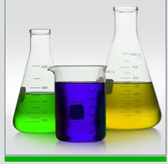
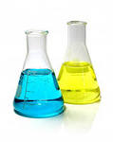
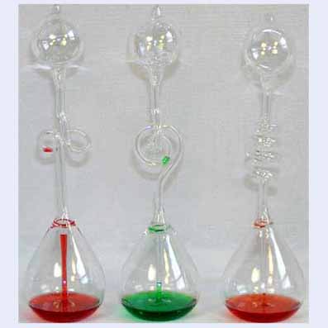
Розчини - однорідні (гомогенні), термодинамічно стійкі системи, які складаються з двох або більше компонентів, відносні кількості яких можуть змінюватися без порушення однорідності.
Компоненти розчину: розчинник і розчинені в ньому речовини (та продукти їх взаємодії).
Розчинник - середовище, в якому розчинені речовини рівномірно розподілені у вигляді молекул або іонів. Його агрегатний стан не змінюється при утворенні розчину. Зазвичай його вміст перевищує вміст інших компонентів

Slide 4
КЛАСИФІКАЦІЯ РОЗЧИНІВ:
- за агрегатним станом розчинника і розчиненої речовини (рідкі, тверді, газоподібні);
- за природою розчинника: водні і неводні (спиртові, бензольні, аміачні);
- за типом речовини в розчині (розчини електролітів і неелектролітів);
- за концентрацією розчиненої речовини (розведені і концентровані);
за вмістом розчиненої речовини (насичені, пересичені, ненасичені);
за концентраціїєю Н⁺ (кислі, нейтральні, лужні).
Повітря - газоподібний розчин
Сталь - кристалічний розчин (вуглець в залізі)
Для медицини найбільше значення мають рідкі, особливо водні розчини!
NB!

Slide 5
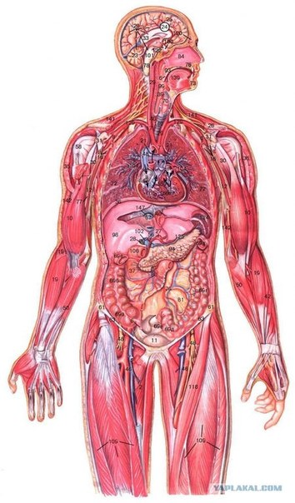
ФІЗІОЛОГІЧНІ рідини − це
шлунковий сік
плазма крові
спино-мозкова рідина
внутрішньоклітинна рідина
позаклітинна рідина
секрети залоз
Розчини електролітів
1) мають осмотичний тиск (Р);
2) рН
3) здатні затримувати Н₂О і утворювати гідрати
перешкоджають зневодненню організму

Slide 6
Основні параметри стану розчинів: t⁰ , Р, концентрація.
2. Розчинність – здатність речовин розчинятися в розчиннику при даних умовах
Розчинність ↔ кристалізація
v _{розчинення} та v _{крист.} залежать від концентрації розчину
v _{розчинення} = v _{крист}
Розчин, що знаходиться в стані рівноваги з розчиненою речовиною називається насиченим розчином.
Концентрація розчиненої речовини в насиченому розчині при даній температурі − розчинність.
Якщо в 100 г. Н₂О розчинюється:
більше 10 г. речовини → добре розчинна речовина
меньше 1 г. речовини → мало розчинна речовина
меньше 0,01 г. речовини → нерозчинна речовина

Slide 7
МЕХАНІЗМ ПРОЦЕСІВ РОЗЧИНЕННЯ ТВЕРДИХ РЕЧОВИН
Розчинення - мимовільний розподіл речовини між молекулами розчинника.
- хімічне розчинення: взаємодія металу з кислотою або лугом, розчинення карбонату кальцію в воді, яка містить СО₂ і т.п.
- сольватація (гідратація): приєднання молекул розчинника до молекул або іонів розчиненої речовини.
Процес розчинення кристалічної речовини протікає в два етапи:
І - руйнування кристалічної решітки (ендотермічний процес);
ІІ - сольватация молекул і іонів (екзотермічний процес).
Від співвідношення цих величин залежить підвищується або знижується температура в процесі розчинення!

Slide 8
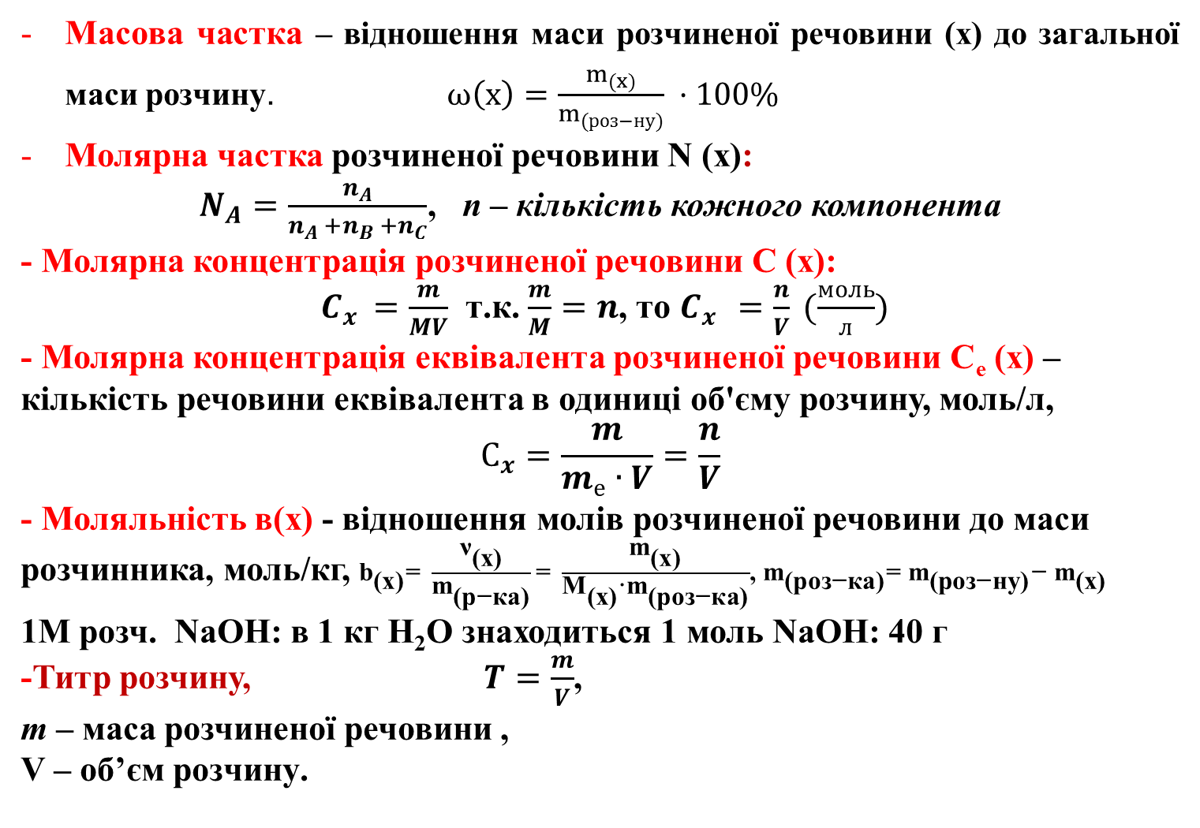
ВЕЛИЧИНИ, ЩО ХАРАКТЕРИЗУЮТЬ КІЛЬКІСНИЙ СКЛАД розчину
Масова частка – відношення маси розчиненої речовини (х) до загальної маси розчину. $ω\left(х\right)=\frac{m_{(x)}}{m_{(роз−ну)}} ·100\%$
Молярна частка розчиненої речовини N (x):
$N_{A}=\frac{n_{A}}{n_{A }+n_{B }+n_{C}}$, n – кількість кожного компонента
- Молярна концентрація розчиненої речовини С (x):
$C_{x }=\frac{m}{MV}$ т.к. $\frac{m}{M}=n$, то $C_{x }=\frac{n}{V} (\frac{моль}{л})$
- Молярна концентрація еквівалента розчиненої речовини С_{е} (x) – кількість речовини еквівалента в одиниці об'єму розчину, моль/л,
$$С_{x}=\frac{m}{m_{е}∙V}=\frac{n}{V}$$
- Моляльність в(х) - відношення молів розчиненої речовини до маси розчинника, моль/кг, ${\text{b}}_{\text{(}\text{x}\text{)}}\text{= }\frac{{\text{ν}}_{\text{(х)}}}{{\text{m}}_{\text{(р}\text{−}\text{ка)}}}\text{= }\frac{{\text{m}}_{\text{(}\text{x}\text{)}}}{{\text{M}}_{\text{(}\text{x}\text{)}}\text{·}{\text{m}}_{\text{(роз}\text{−}\text{ка)}}}$, ${\text{m}}_{\text{(роз}\text{−}\text{ка)}}\text{= }{\text{m}}_{\text{(роз}\text{−}\text{ну)}}\text{−} {\text{m}}_{\text{(х)}}$
1М розч. NaOH: в 1 кг Н₂О знаходиться 1 моль NaOH: 40 г
-Титр розчину, $T=\frac{m}{V}$,
m – маса розчиненої речовини ,
V – об’єм розчину.

Slide 9
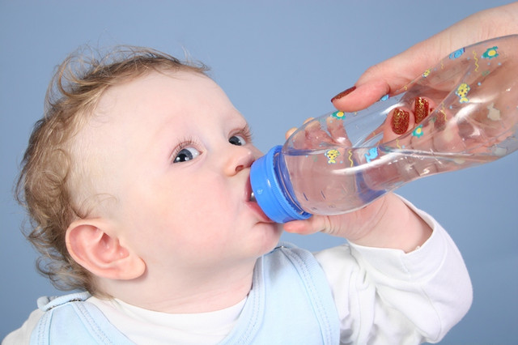
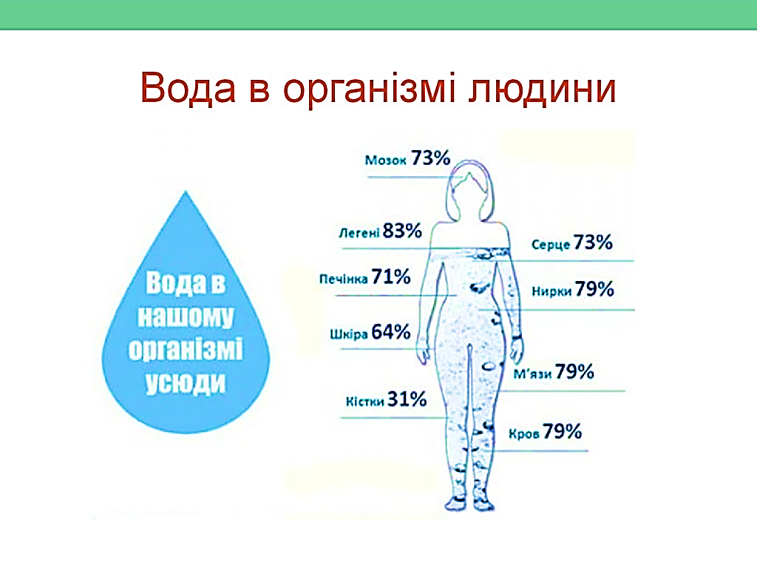
Всі біохімічні і біологічні процеси в живих організмах протікають у розчинах. Розчинником є вода.
Живі організми:
отримують їжу з водного середовища;
у воді здійснюється біосинтез;
з водою з організмів виносяться відходи.
У самому процесі біосинтезу утворюється вода метаболічна. В середньому людина споживає з їжею і питтям ≈2 л НОН на добу, з яких 300 мл є метаболічна вода. Людина ≈ на 60% складається з води.

Slide 10

Функції води
є структурною основою оптимального фізіологічно активного об'єму клітини;
визначає просторову структуру, а отже і функції біомолекул;
забезпечує специфічність дії ферментів за рахунок асоціації з полярними групами, особливо в їх активних центрах;
виступає в якості субстрату в ряді ферментативних реакцій, наприклад при гідролізі білків і ліпідів;
формує спрямований потік речовин всередині клітини, між клітинами;
бере участь у терморегуляції.

Slide 11
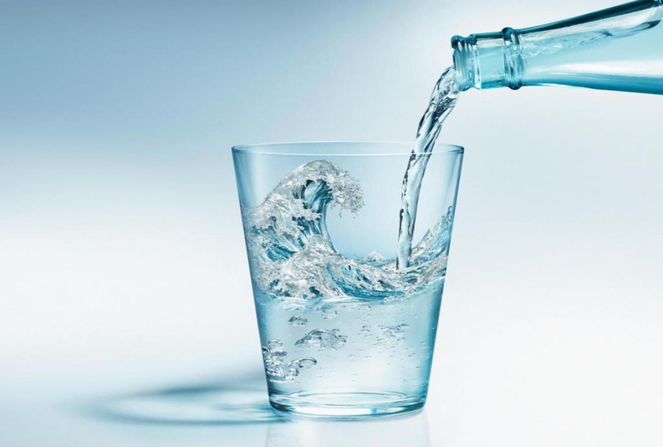
Важлива роль води в біологічних процесах визначається її унікальними фізико - хімічними властивостями:
висока теплоємність;
велика ентальпія випаровування;
велика діелектрична проникливість - універсальний розчинник (вода - 80,08 од., етиловий спирт - 25,5 од., ацетон - 20,07 од., хлороформ - 4,72 од.) ;
має аномально високі температури плавлення і кипіння, що дозволяє їй знаходиться в звичайних земних умовах в рідкому стані.

Slide 12
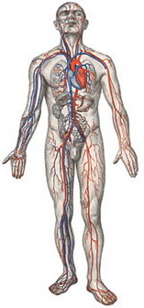
Види води в організмі:
Позаклітинна вода - це рідина кровоносної та лімфатичної системи, міжтканинна і міжклітинна рідина. Це посередник між зовнішнім світом і клітинами.
Внутрішньосудинна вода відповідає об'єму плазми.
Внутрішньоклітинна вода займає простір, призначений для метаболічних процесів.
Міжтканинна вода необхідна для наближення тканин до «вивідної» крові. Вона діє в якості об'ємного буферу при крововтраті і передозуванні рідиною.
Міжклітинна рідина - не гомогенна фаза. В таких тканинах, як шкіра, кістки і хрящі, обмін водою і розчиненими в ній речовинами відбувається більш повільно.

Slide 13
ІДЕАЛЬНИЙ РОЗЧИН
це розчин, в якому енергія взаємодії між молекулами розчиненої речовини і молекулами розчинника однакова. У середовищі ідеального розчину молекули розчиненої речовини розподіляються подібно ідеальному газу. Ідеальний розчин утворюється без теплового ефекту (ΔН=0), без зміни об’єму (ΔV=0) компонентів. Зростання ентропії (ΔS>0) - рушійна сила утворення ідеального розчину!!! Близькі до ідеальних - дуже розведені розчини.

Slide 14
Закони Генрі і Сеченова лежать в основі процесів обміну газів між організмом людини і навколишнім середовищем.
Закон Генрі (1803 р.): розчинність газу в рідині прямо пропорційна його тиску над рідиною
m=k∙P
Закон Сеченова: розчинність газів в розчинах електролітів менше, ніж в чистому розчиннику (або воді).
S = S₀ . е ^{-κc} або
ln – відношення розчинності газу в розчиннику( S₀ ) і розчині електроліту (S) прямопропорційно концентрації електроліту
е - основа натурального логарифму;
розчинність газів у воді або у розчиннику (S₀) сильно знижується при розчиненні в ній електролітів (S)
κ - стала, яка залежить від природи розчиненої речовини;
С – концентрація розчиненої речовини.

Slide 15
Розподіл речовин між двома рідинами, які не змішуються
Якщо до системи, що складається з двох рідин які не змішуються, додати третю, здатну розчинятися в кожній з цих рідин, то розчинена речовина буде певним чином розподілятися між обома рідинами.
Закон розподілу Нернста:
при постійній температурі співвідношення концентрації речовини, яка розподілилася між двома рідинами які не змішуються, є постійною величиною.
К – коефіціент розподілу;
С₁(Х) и С₂(Х) – концентрації
розчиненої речовини
розчинниках №1 та №2

Slide 16
КОЛІГАТИВНІ ВЛАСТИВОСТІ
Властивості розчинів, які не залежать від природи розчиненої речовини, а залежать тільки від кількості частинок в розчині, (тобто визначаються концентрацією), називаються колігативними.
До колігативних властивостей відносяться:
● зниження тиску насиченої пари розчинника над розчином (закон Рауля);
● підвищення температури кипіння (ΔТ _{кип.}) і зниження
температури замерзання (Δ Т _{зам.}) - слідства із закону Рауля;
● осмотичний тиск розчину, Р _{осм.}.
Тиск насиченої пари – тиск тієї частини пари, яка перебуває у рівновазі з рідиною за даної t°.

Slide 17
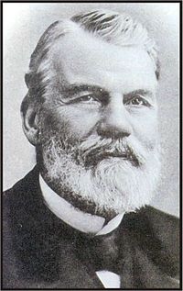
Зниження тиску пари над розчином
Закон Рауля (фр.) – 1886-1887 рр.
Встановлено, що тиск пару над розчином завжди менше, ніж над чистим розчинником при постійній температурі.
Експериментально довів, що тиск насиченої пари над розчином нелеткої речовини (Р) прямопропорційно мольній частині розчинника N_{A}.
Р= К∙N_{A} ,
К – коефіціент ( у чистому розчиннику А мольна частка розчиненої речовини N_{В}, дорівнює 0, N_{A}=1, а коєфіцієнт пропорційності К=Р₀
(Р₀ - тиск пари чистого розчинника), тому пружність пари над розчинником Р=Р₀· N_{A}).
Ф.М. Рауль

Slide 18

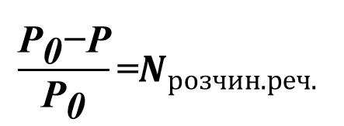
Зниження тиску пари над розчином
І закон Рауля - відносне зниження тиску пари розчинника над розчином нелеткого електроліту дорівнює мольній частці розчиненої речовини.
$$\frac{{\text{P}}_{\text{0}}\text{−}\text{P}}{{\text{Р}}_{\text{0}}}\text{=}N_{розчин.реч.}$$
P =Р₀∙N
Вірно для дуже розведених
розчинів (N=0,01)
або
Р – тиск пари над розчином;
Р₀ – тиск пари над чистим розчинником;
N – молярна частка відровідно розчинника та
розчиненої речовини .

Slide 19
Підвищення Т_{кипіння} та зниження Т_{кристалізації} розчину
Будь-яка речовина при певній Т⁰
кристалізуєтся
плавиться
кипить

Slide 20
Слідства із закону Рауля
Т кипіння рідини - це Т, при якій тиск насиченої пари розчинника над рідиною = атмосферному тиску. Для цього розчин треба нагріти до вищої Т (Т₂), ніж розчинник (Т₁).
Різниця між Т_{кип} розчину і розчинника дає ↑ Т кипіння розчину (ΔТ_{кип}) :
ΔТ _{кип}=Т₂-Т₁
Т кристалізації (замерзання) рідини - це Т, при якій тиск насиченої пари над рідиною = тиску пари над твердою фазою.
Різниця між Т_{замерз} (початку кристалізації) розчинника і розчину дає ↓ Т _{замерз} (депресію Т_{замерз}) розчину (ΔТ_{зам}) :
ΔТ _{зам}=Т₃-Т₄
Т₃- Т замерзання розчинника;
Т₄- Т замерзання розчину.

Slide 21
Слідства із закону Рауля
Т_{кип.розч.} та Т_{крист. розч.} знаходяться в прямій залежності від Р_{пари.}
Рідина починає кипіти, коли
Р_{її насич.пари} = Р_{зовн.}
Рідина замерзає при Т, при якій
Р _{пари рідин.} = Р _{тв.кр.рідин.}
↓ Р _{пари розч.} при розчиненні у ньому нелетких речовин потребує ↑ Т_{розч.} для встановлення порушеної рівноваги рідина↔ пара
↓Р _{пари розч.} над розчином пояснюється більш низькою Т_{замерз.розчину} чим Т _{замерз.розчинника}
Підвищення Т _{кип}
Δ Т _{кип}= Т _{кип.розчину} – Т _{кип. розч-ка}
Зниження Т _{крист}
ΔТ_{крист}=Т_{крист. розчину} – Т_{крист. роз-ка}

Slide 22
Депресія для біологічних середовищ в нормі в порівнянні з водою
БІОСЕРЕДОВИЩЕ | Δ Тзам., С
Кров | 0,56
Тканевий сік | 0,6 – 0,8
Спиномозкова рідина | 0,56
Слюна | 0,19 – 0,49
Шлунковий сік | 0,49 – 0,65
Піт | 0,13 – 0,65
Моча | 1,12 – 2,30
Молоко | 0,55 – 0,57
Жовч | 0,54 – 0,61
Сік печінки | 0,81 – 0,96

Slide 23
Ебуліоскопічні і кріоскопічні константи, температури кипіння і кристалізації деяких розчинників
Розчинник | Е | Т_{кип}., С⁰ | К | Т_{крис.,} С⁰
Ацетон | 1,48 | 56,24 | 2,40 | - 94,35
Бензол | 2,57 | 80,20 | 5,12 | 5,53
Вода | 0,52 | 100 | 1,86 | 0
Оцтова кислота | 3,07 | 118,5 | 3,90 | 16,75
Хлороформ | 3,88 | 61,15 | 4,88 | - 63,5
Карбону тетрахлорид | 5,26 | 76,75 | 29,8 | - 22,87
Фенол | 3,60 | 182,1 | 7,30 | 41,0
Анілін | 2,60 | 114,8 | 5,87 | -5,96
Етанол | 1,16 | 78,4 | - | -

Slide 24

Підвищення температури кипіння розчину
Оскільки колігативні властивості залежать лише від числа кінетичних одиниць, а не природи речовини, то зрозуміло, що число таких одиниць в розчині електроліту більше, тому що він дисоціює на іони.
і = 1 + α( ν - 1)
α - ступінь дисоціації (для сильних електролітів дорівнює 1);
ν - число іонів.
Наприклад: Na₂CO₃ ⇔ 2Na⁺ + CO₃²⁻
ν =3
і = 1 + 1(3 –1) = 3
ΔT_{кип} = K_{е}b(x) для неелектролітів
ΔT_{кип} = iK_{е}b(x) для електролітів
$$b_{(х)}= \frac{m_{(x)}}{M_{(x)}·m_{(роз−ка)}}$$
$$М_{(х)}= \frac{{K·m}_{\left(x\right)}}{m_{(роз−ка)}·{ΔТ}_{кип}}$$

Slide 25
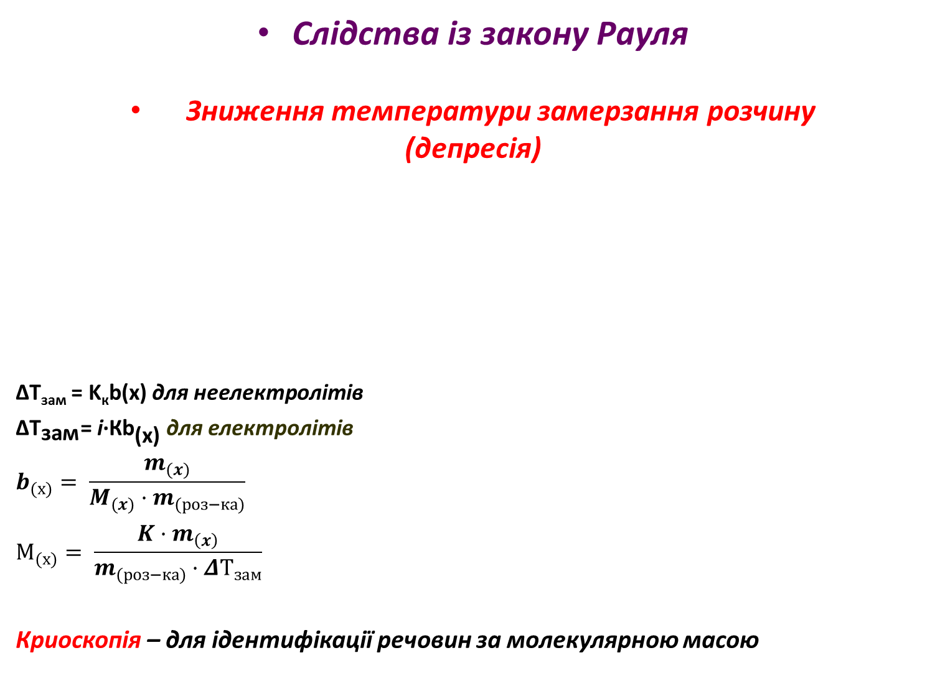
Слідства із закону Рауля
Зниження температури замерзання розчину
(депресія)
ΔT_{зам} = K_{к}b(x) для неелектролітів
${\text{Δ}\text{Т}}_{\text{зам}}\text{= }\text{i}\text{·}{\text{К}\text{b}}_{\text{(х)}}$ для електролітів
$$b_{(х)}= \frac{m_{(x)}}{M_{(x)}·m_{(роз−ка)}}$$
$$М_{(х)}= \frac{{K·m}_{\left(x\right)}}{m_{(роз−ка)}·{ΔТ}_{зам}}$$
Криоскопія – для ідентифікації речовин за молекулярною масою
К – криоскопічна константа
в – моляльна концентрація або С _{m};
М(х) – молярна маса речовини;
і - ізотонічний коефіціент

Slide 26

Фізичний зміст констант : ΔТ _{кип}= К_{еб}, якщо С_{m}=1моль/кг;
ΔТ_{зам}= К_{кр}, якщо С_{m}=1моль/кг.
К_{еб}=Е – ебуліоскопічна константа розчину
(«еbullio» - закипаю) - ↑Т _{кип} 1 моляльного розчину будь-якого неелектроліту
К_{кр} = К – кріоскопічна константа розчину
(«cryo» - холод) ↓Т _{замерз} 1 моляльного розчину будь-якого неелектроліту .
ІІ закон Рауля
$$С_{m}=\frac{m∙1000}{M∙M_{1}}$$
m - маса розчиненої речовини,
М – молекулярна маса розчиненої речовини,
М₁ – маса розчинника

Slide 27
ІІ закон Рауля для розбавлених розчинів неелектролітів
↑ Т_{кип.} або ↓ Т_{замерз.(крист.)} розчину прямопропорційоно моляльній концентрації розчину (С_{m}):
ΔТ _{кип}= К_{еб}∙ С_{m}= Е ∙ С_{m}
ΔТ_{зам}= К_{кр}∙ С_{m}= К ∙ С_{m}
ΔТ_{кип}=Е
та
ΔТ _{кр}=К
Е и К сталі
показують ↑ Т _{кип} або
↓ Т_{замерз} 1 моляльного розчину в порівнянні з Т_{кип} та Т_{замерз} чистого розчинника
не залежать від природи
розчиненої речовини
залежать від природи
розчинника

Slide 28
Осмотичний тиск
Дифузія
Причина дифузії: хаотичні теплові рухи частинок. З дифузією пов'язаний процес перенесення продуктів обміну в живих організмах.
Двобічна (двостороння) дифузія
С₁>С₂ або С₂>С₁
процес вирівнювання концентрацій
розчиненої речовини в розчині.
мимовільний розподіл частинок розчиненої речовини в середовищі розчинника.
С1 С2
вирівнювання концентрацій С₁=С₂

Slide 29
Однобічна (одностороння) дифузія
v – швидкість
Рівень роз-ну 1↓, а рівень роз-ну 2 ↑
Осмос С₁↑, а С₂ ↓
С₁=С₂
С₁ < С₂ → С_{нон (1)} > С_{нон (2)}
v _{HOH (1)} > v _{HOH (2)}

Slide 30
1887 р Я. Вант-Гофф, виходячи з експериментальних даних, довів можливість використання газових законів до розведених розчинів неелектролітів: осмотичний тиск розведеного розчину дорівнює тому газовому тиску, який мала б розчинена речовина, якби вона при тій же t⁰ знаходилася в газоподібному стані і займала б об’єм, рівний об'єму розчину.
P _{осм.}= CRT - для неелектролітів
P _{осм.}= iCRT - для електролітів
P – осмотичний тиск, Пa
C – молярна концентрація, моль/л
R – 8,31 . 103 кПа/моль . К
Т – температура, K
i – ізотонічний коефіціент

Slide 31
мембрана
Осмотичний
тиск
розчинник
Н₂О
С₁
С₂
  Тиск, який потрібно прикласти до розчину, щоб зупинити осмос, називається осмотичним (вимірюється осмометром).

Slide 32
Розчини, які мають:
Росм. = Росм. крові, називаються ізотонічними,
Росм. < Росм. крові називаються гіпототонічними,
Росм.> Росм. крові називаються гипертотонічними.
При поміщенні клітини в гіпотонічний розчин відбувається розрив клітини - гемоліз, тому що вода буде входити в клітку, намагаючись розбавити більш концентрований розчин всередині клітини (лакова кров), тому відбувається розрив еритроцитів і Нв виходить в плазму.
При поміщенні клітини в гіпертонічний розчин - клітина зсихається, це явище називається плазмоліз (еритроцити втрачають вологу, зморщуються).

Slide 33
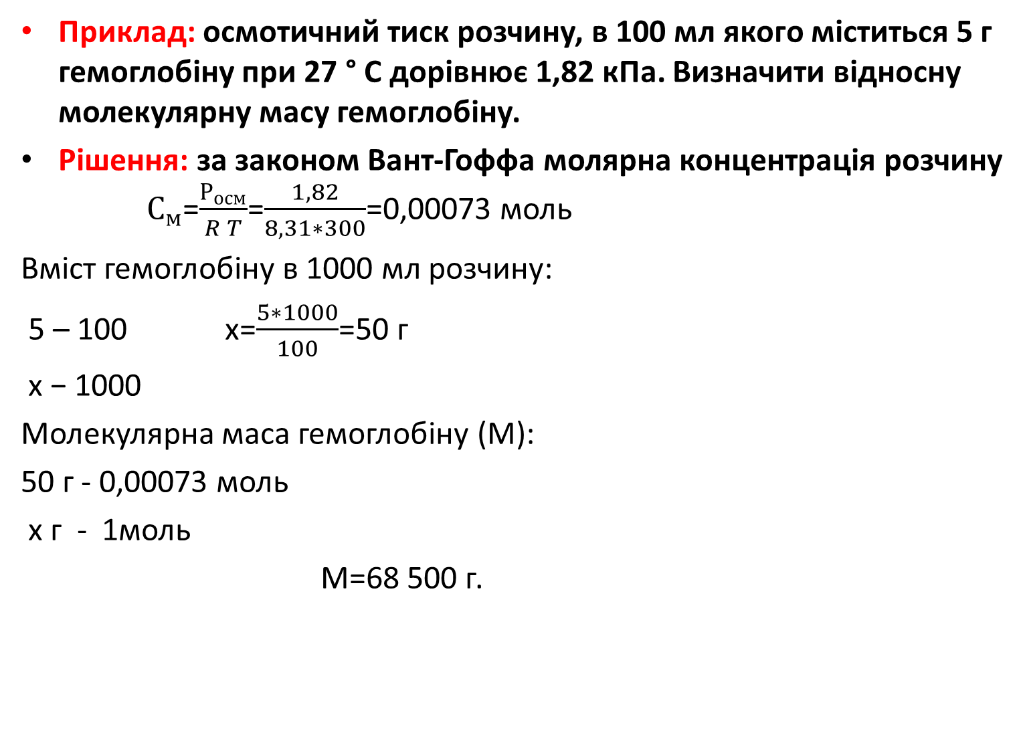
Приклад: осмотичний тиск розчину, в 100 мл якого міститься 5 г гемоглобіну при 27 ° С дорівнює 1,82 кПа. Визначити відносну молекулярну масу гемоглобіну.
Рішення: за законом Вант-Гоффа молярна концентрація розчину ${ С}_{м}$=$\frac{Р_{осм}}{R T}$=$\frac{1,82}{8,31∗300}$=0,00073 моль
Вміст гемоглобіну в 1000 мл розчину:
5 – 100 х=$\frac{5∗1000}{100}$=50 г
х − 1000
Молекулярна маса гемоглобіну (М):
50 г - 0,00073 моль
х г - 1моль
М=68 500 г.

Slide 34
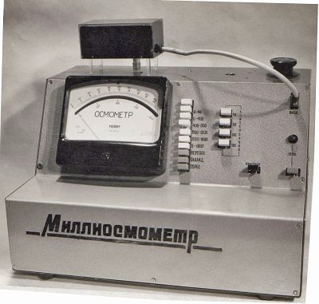
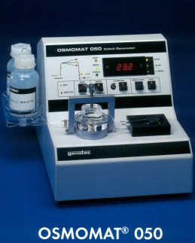
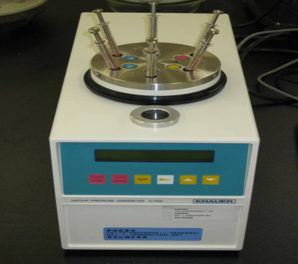
Осмометрія - визначення молярної маси білків, полісахаридів і ін. речовин за експериментальним значенням Р_{осм.} за допомогою осмометру.
Осмос відіграє важливу роль в біологічних системах: кров має постійне значення осмотичного тиску, що дорівнює 700–800 кПа.
Частина осмотичного тиску, що обумовлена вмістом високомолекулярних сполук (білки) називається онкотичним; він дорівнює: 3,5 – 3,9 кПа.
Наприклад, ниркові і голодні пухлини: вода йде в сторону високого тиску: з крові в тканини.
Осмотичному тиску крові відповідає осмомолярная концентрація розчинених в крові речовин - 0,287 - 0,303 моль / л.

Slide 35
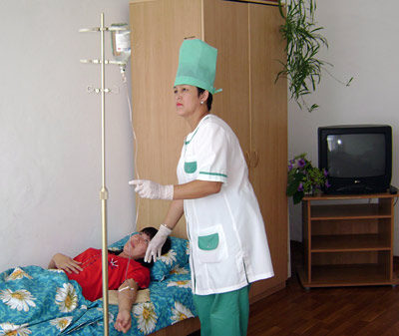
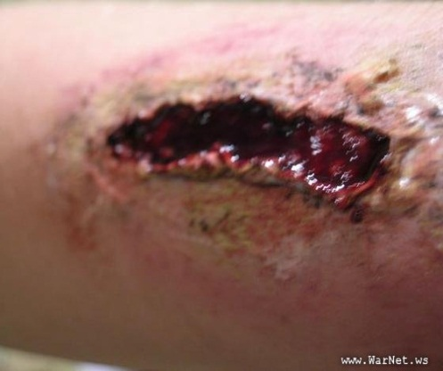
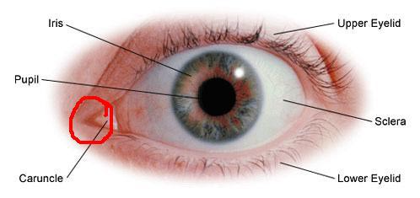
У медичній практиці при крововтратах, для ін'єкцій після операцій і т.д. використовують такі ізотонічні розчини:
0,85% – 0,9% NaCl и 4,5% - 5,0% глюкозы.
Гіпертонічні розчини використовуються в хірургічній практиці, застосовують марлеві пов'язки (10% розчин NaCl). При цьому рана очищається від гною і носія інфекції. Також гіпертонічні розчини вводять внутрішньовенно при глаукомі, щоб знизити внутрішньоочний тиск через підвищений вміст вологи в передній камері ока.

Slide 36
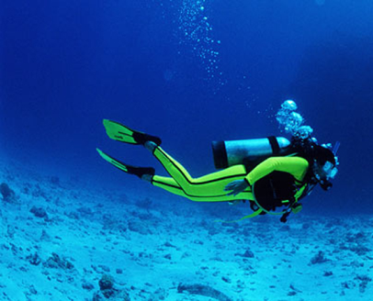
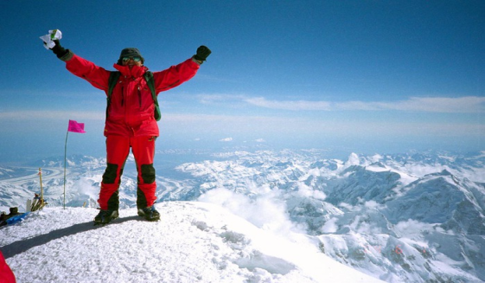
Режим парціальних тисків в процесі дихання людини.
ПОВІТРЯ | Склад, об’ємні долі, % |  |  | Парціальні тиски, кПа
 | О₂ | СО₂ | N₂ | О₂ | СО₂ | N₂
Вдих | 20,94 | 0,03 | 79,03 | 21,2 | 0,03 | 80,0
Видих | 16,3 | 4,0 | 79,7 | 16,5 | 4,05 | 80,7
Альвеолярне | 14,2 | 5,2 | 14,4 | 14,4 | 5,25 | 81,6
Проблеми взаємовідношення організму з навколишнім середовищем є найважливішими питаннями фізіології підводного плавання (кесонна хвороба) і авіаційно-космічної медицини (гірська хвороба).
↑ Р => ↑ розчинність газів
(О₂,N₂ у плазмі) =>
↑ виділення
розчинених у крові
газів => газовая емболія
↓Р, ↓ конц. О₂ у крові (кисневий голод) =>↑легенева вентиляція, тому,
що втрачається СО₂ і ↑ основність крові (алкалоз)

